Slide 1
Тема 49:
Оплата коммунальных ресурсов по показаниям индивидуальных приборов учета
Проект «Школа грамотного потребителя»

Slide 2
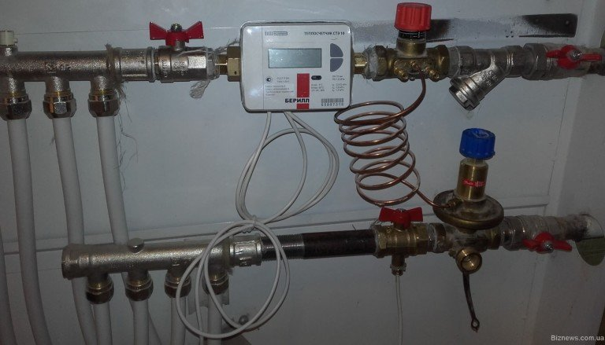
2
Федеральный закон от 23 ноября 2009 года
№ 261-ФЗ «Об энергосбережении и
о повышении энергетической эффективности»
Счетчики газа в своих квартирах должны обязательно установить те, у кого помещения отапливаются с использованием газового оборудования
ОБЯЗАТЕЛЬНО устанавливать в квартирах индивидуальные приборы учета (ИПУ) воды и электроэнергии

Slide 3
Зачем устанавливать счетчики?
3
Расчет составлен для
3-х комнатной квартиры, площадью 65,5 кв. м., в которой проживает 4 чел. Холодное и горячее водоснабжение - централизованное. Газ используется только для приготовления пищи
Нормативы на ком. ресурсы:
Х/в – 4,4 куб. м в месяц на чел.
Г/в – 3,1 куб. м в месяц на чел.
Эл. эн – 52 кВт ч в месяц на чел.
Коммунальные ресурсы в помещениях, не оборудованных приборами учета электроэнергии, холодной и горячей воды, оплачиваются по нормативам с учетом повышающего коэффициента в размере 1,6.

Slide 4
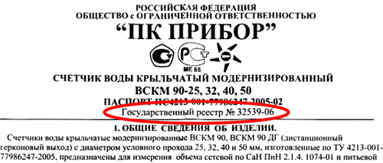
4
Технический паспорт прибора учета
В паспорте прибора учета указывается:
соответствие типу
дата первичной проверки и межповерочный интервал
требования к эксплуатации
дата установки
Оснащение помещений приборами учета, ввод их в эксплуатацию, их надлежащая техническая эксплуатация, сохранность и своевременная замена – это обязанность собственника помещения

Slide 5

5
Ввод прибора учета в эксплуатацию
Потребителю нужно обращаться к исполнителю коммунальной услуги:
управляющая компания/ТСЖ,
ресурсоснабжающая организация
Что нужно указать в заявке?
для физического лица: ФИО, реквизиты документа, удостоверяющего личность, контактный телефон,
для юридического лица: фирменное наименование, место государственной регистрации, контактный телефон
предлагаемая дата и время ввода установленного прибора учета в эксплуатацию
тип и заводской номер установленного прибора учета, место его установки
сведения об организации, осуществившей монтаж прибора учета
показания прибора учета на момент его установки
дата следующей поверки

Slide 6

6
Порядок рассмотрения заявки
прибор учета должен быть введен в эксплуатацию не позднее одного месяца, следующего за датой его установки
исполнитель обязан рассмотреть предложенные в заявке дату и время проведения работ в течение трех рабочих дней
если проведение работ в указанную дату и время невозможно, потребителю предлагают другую дату и время. Она не может быть позднее 15 рабочих дней со дня получения заявки

Slide 7
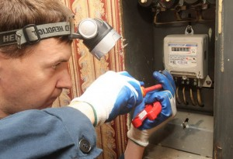
7
Собственники и наниматели жилых помещений установку ИПУ электроэнергии и воды ни с кем согласовывать не обязаны
При вводе индивидуального прибора учета в эксплуатацию исполнитель проверяет:
соответствие заводского номера прибора номеру в паспорте
соответствие технической документации, комплектности, схеме монтажа
наличие знаков последней поверки, работоспособность
сохранность заводской опломбировки нового прибора либо устанавливает контрольные пломбы на ИПУ, прошедший ремонт или проверку

Slide 8
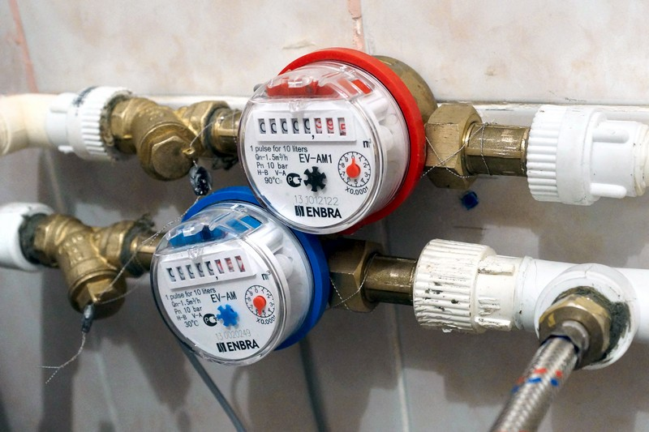
8
ОБРАТИТЕ ВНИМАНИЕ!
приобретаемый прибор должен быть включен в «Государственный реестр средств измерения РФ»
Если хотя бы одно из этих требований не соблюдено,
вы не сможете платить по этому счетчику!
иметь сертификаты соответствия и клеймо государственной поверки
техническом паспорте на прибор должен стоять специальный знак

Slide 9

9
О чем необходимо знать?
устанавливать приборы имеют право организации-поставщики коммунальных ресурсов и специализированные организации
прибор подлежит поверке с указанной в паспорте периодичностью. Срок до поверки исчисляется с даты изготовления, а не с даты продажи прибора
после установки прибора учета исполнитель коммунальной услуги составляет акт ввода ИПУ в эксплуатацию в 2-х экземплярах, один из которых остается у собственника или нанимателя жилого помещения
ввод прибора в эксплуатацию и опломбирование (после поверки) осуществляется БЕСПЛАТНО

Slide 10
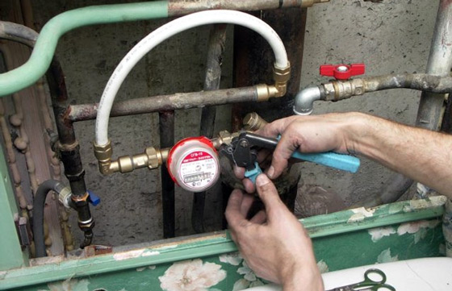
10
Что делать, если сломался прибор учета?
известить об этом исполнителя коммунальных услуг, сообщить показания ИПУ на момент возникновения неисправности и обеспечить ремонт/замену в течение 30 дней со дня выхода прибора из строя
если требуется демонтаж прибора учета, исполнитель извещается о проведении указанных работ не менее,
чем за 2 рабочих дня
установленный прибор учета после его ремонта, замены и поверки опломбируется исполнителем коммунальной слуги без взимания платы с потребителя (за исключением случаев, когда опломбирование соответствующих приборов учета производится исполнителем повторно в связи с несанкционированным вмешательством в работу прибора)

Slide 11
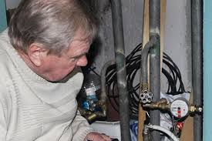
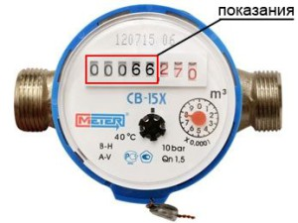
11
Несанкционированное вмешательство в работу прибора
ПОМНИТЕ! прибор учета не экономит соответствующий коммунальный ресурс, а только показывает объем его фактического потребления
Что признается несанкционированным вмешательством в работу ИПУ?
Нарушение целостности прибора учета.
Отсутствие или повреждение контрольных пломб и индикаторов антимагнитных пломб.
Наличие свободного доступа к элементам коммутации (узлам, зажимам) ИПУ.

Slide 12
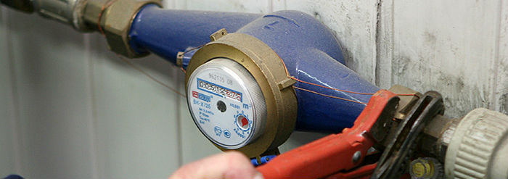
12
ВАЖНАЯ ИНФРМАЦИЯ!
До 1 января 2019 года все дома с централизованным отоплением нужно оборудовать коллективными приборами учета тепловой энергии. Эту обязанность закон возлагает на собственников помещений в таких домах.
Где это написано?
Федеральный закон
№ 261-ФЗ от 23.11.2009 года
«Об энергосбережении и о повышении энергетической эффективности…»
Чтобы установить наличие или отсутствие такой возможности, нужно обратиться в свою управляющую компанию или в ТСЖ и получить акт обследования

Slide 13
СПАСИБО ЗА ВНИМАНИЕ!

